Slide 1
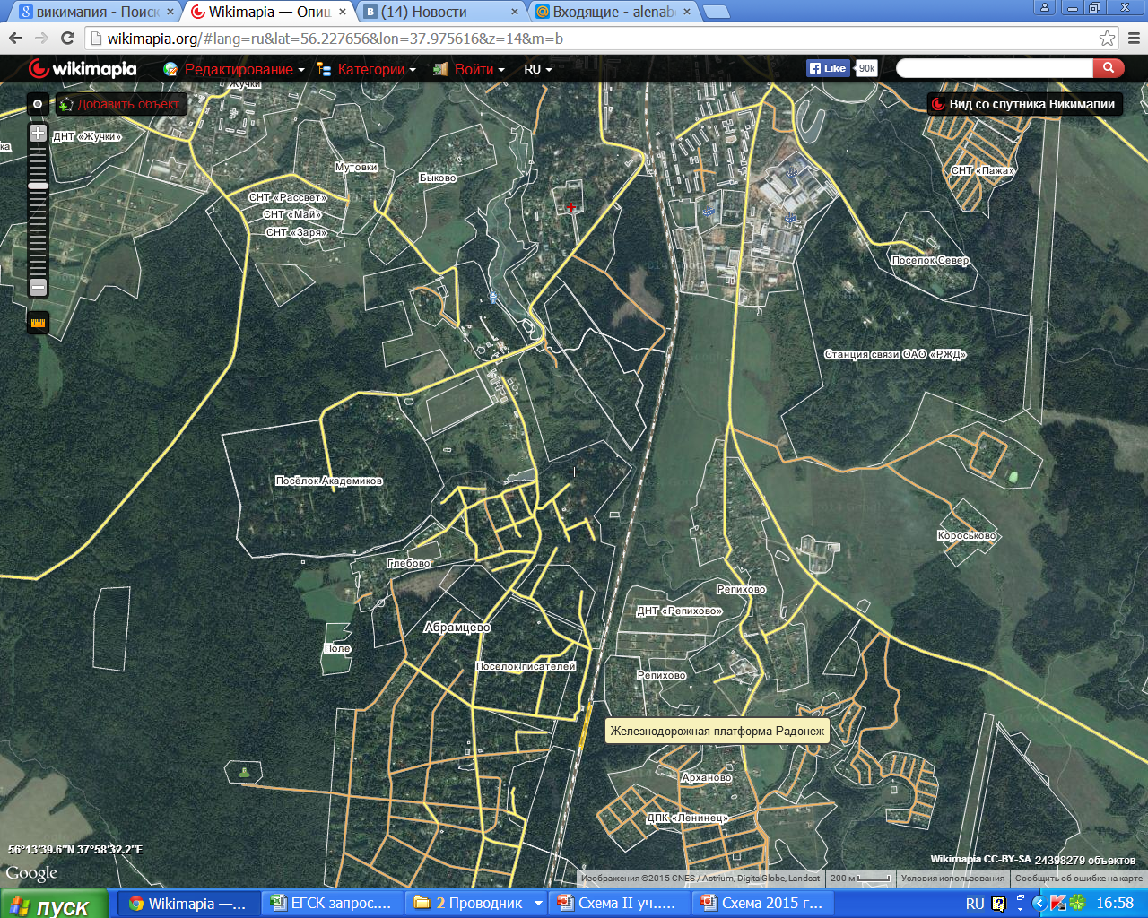
Схема проезда к месту проведения акции по посадке леса
Московская область, Сергиево-Посадский район, Сергиево-Посадское лесничество
Хотьковское участковое лесничество, квартал 49 площадь 2,8 га
Электропоездом из Сергиево Посада
Автобусная остановка маршрута №55 Сергиев Посад - Хотьково
Абрамцевское шоссе
Платформа Абрамцево
Место проведения акции кв. 49 пл. 2,8 га
Пешком от пл. Радонеж до места проведения акции 1,5-2,0 км (20-25 мин)
Улица Зеленая
Улица Жуковского

